Slide 1

Magyarország képei:
a térképi adatvizualizáció közvetítő szerepének változásai az elmúlt ötszáz évben
Dr. Török Zsolt Győző egyetemi docens
ELTE Eötvös Loránd Tudományegyetem, Informatikai Kar
Térképtudományi és Geoinformatikai Intézet
zoltorok@inf.elte.hu
ELTE Kárpát Medencei Nyári Egyetem 2025

Slide 2
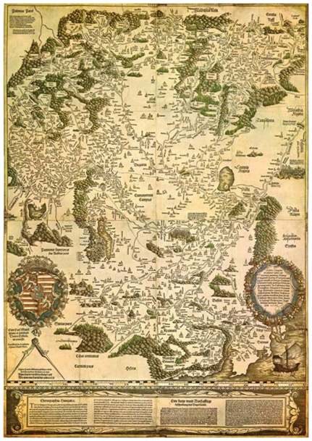
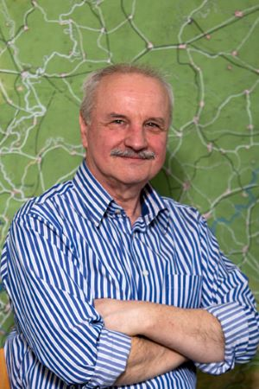
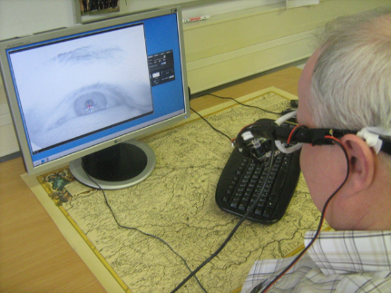
Török Zsolt Győző
egyetemi docens,ELTE Térképtudományi és Geoinformatikai Intézet, zoltorok@inf.elte.hu
ELTE Térképész (Földtudományi) szak (TTK 1984), Filozófia szak (BTK 1986), Földrajztudomány kandidátusa (MTA 1990), PhD (1991)
Imago Mundi Ltd. / International Society for the History of the Map/ ICA
Magyar Földmérési, Térképészeti és Távérzékelési, Magyar Földrajzi Társaság
Kutatás:
Kognitív vizualizáció (pl. eyetracking, kognitív és szociális vonatkozások)
Térképtörténet-kartográfiatörténet (magyar és reneszánsz-felvilágosodás)
Oktatás: Térképtörténet, Geovizualizáció, Kartográfiai vizualizáció, Digitális kartográfiatörténet, Kiberkartográfia speci, Kartográfiai paradigmák, Kognitív kartográfia, Kartográfiatörténeti kutatás, Reneszánsz kozmográfia, Tudománykommunikáció

Slide 3
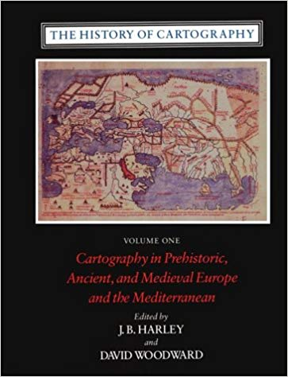
Mi a térkép?
ICA (1973) szakmai definíció ? (nehézségek: a leírás csak a topográfiai térképekre illik - hogyan értsük pl. a méretarányt?
Változó térképfogalom (korszak-kultúra-függő)?
Térkép (carta, mappa…) - kartográfia (19. század)
Egy alternatív meghatározás:
"A térképek grafikus ábrázolások, amelyek lehetővé teszik a dolgok, fogalmak, állapotok, folyamatok vagy események térbeli megértését az emberi világban ."
Harley - Woodward: The History of Cartography, Vol. I, 1987

Slide 4
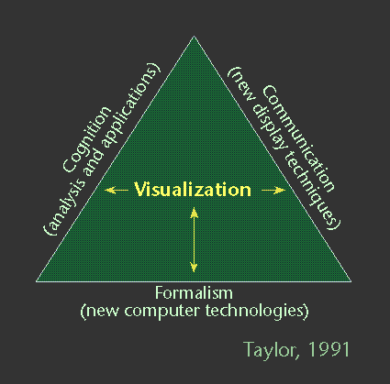
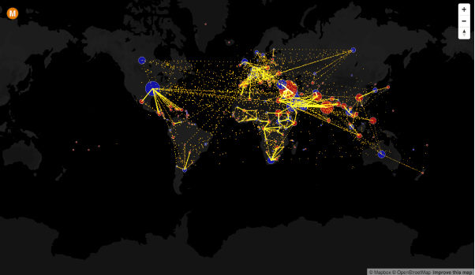
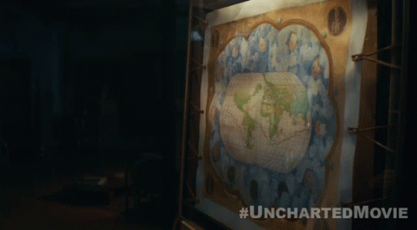
A térkép: megismerési eszköz
(Geo)Vizualizáció megismerési folyamat, amely általában külső megjelenítéssel („térkép”) támogatja az embert az információ szerkezetének, összefüggéseinek átfogó megértésébent.
Országok közötti vándorlás (2010-15)

Slide 5
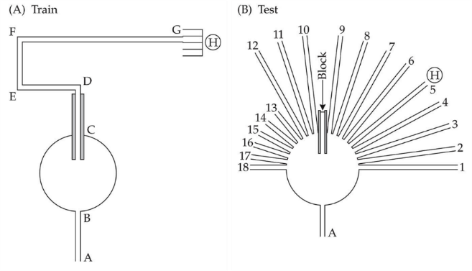
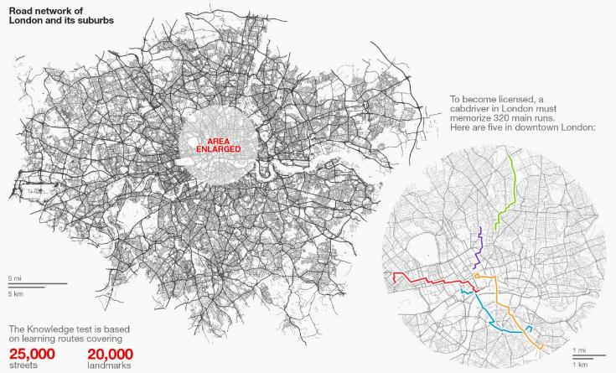
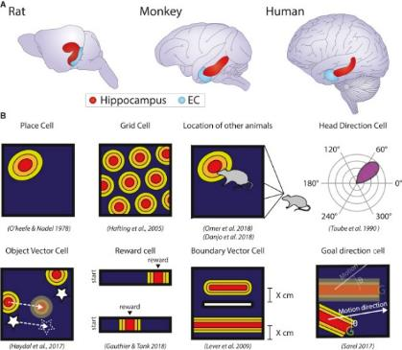
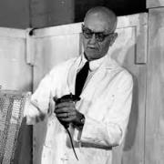

A kognitív „térkép” a fejünkben?
Edward Tolman (1948) patkánykísérletei (Berkeley, California). Útkeresés-térbeli tanulás: kognitív térkép (cognitive map), mentális struktúra létrejötte, a labirintus belső képe – a londoni taxisok hippokampusza – kognitív idegtudományi alapok
A környezet mentális képe, ami úgy működik, mint egy térkép – de NEM térkép…
A hippokampusz speciális sejtcsoportjai:
helysejtek, rácssejtek, stb.
5

Slide 6
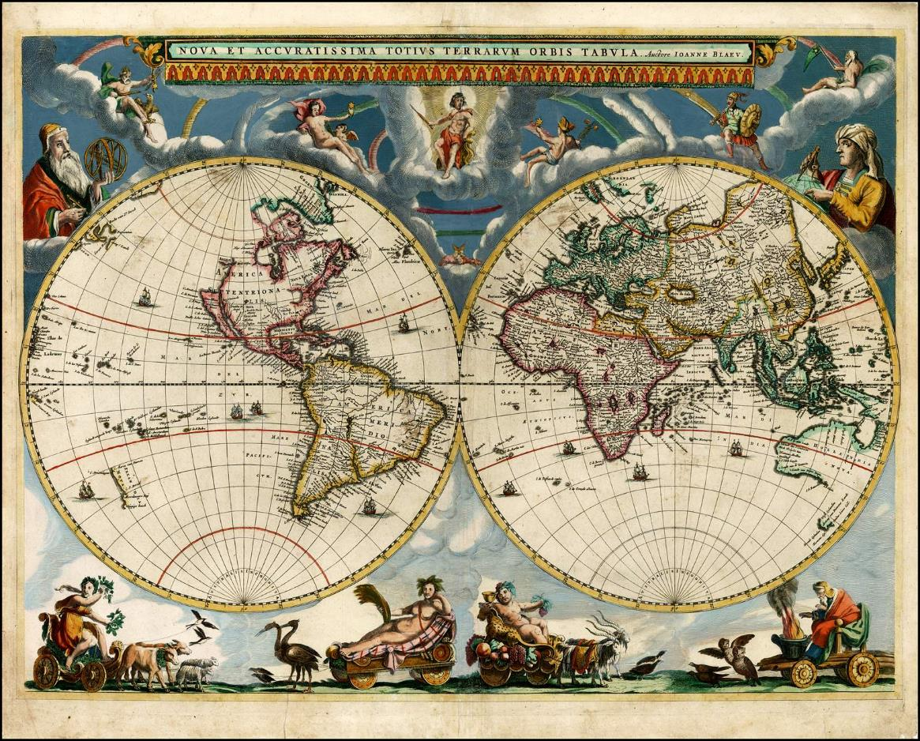
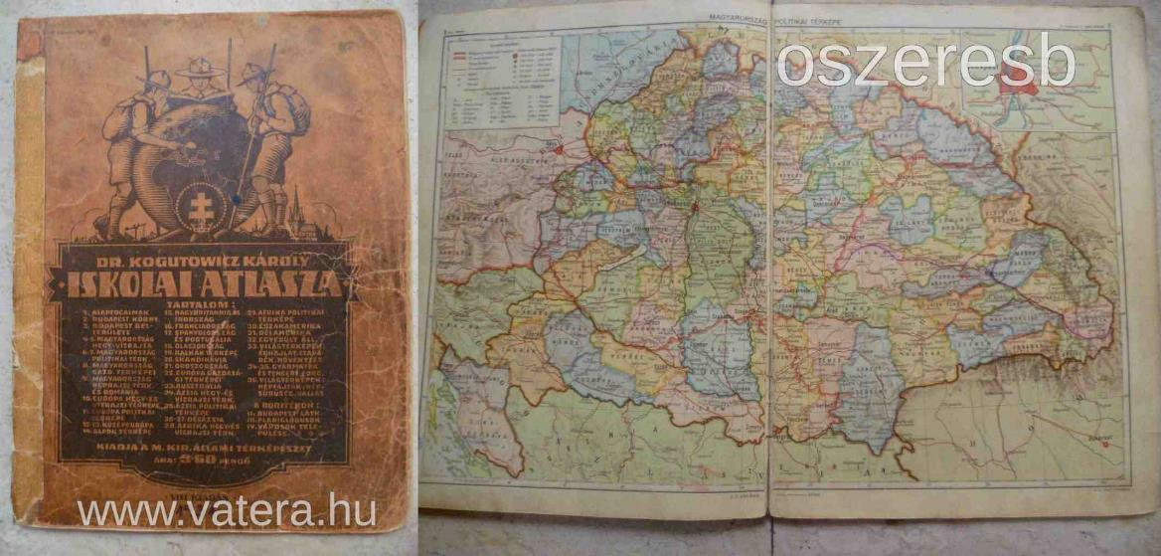
Egy régi térkép…
Blaeu, 1662- (Atlas Maior… 11 kötet, 592 térkép, 3368 oldal szöveg)

Slide 7
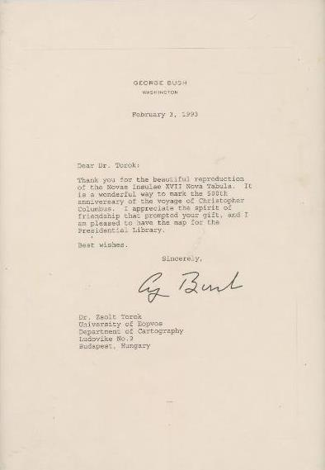
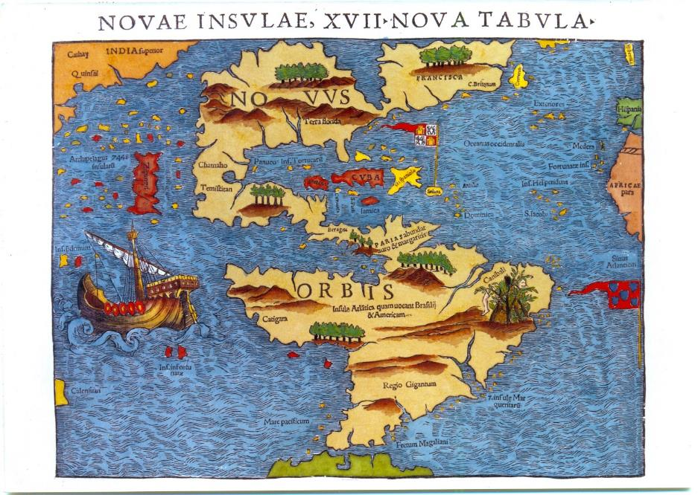
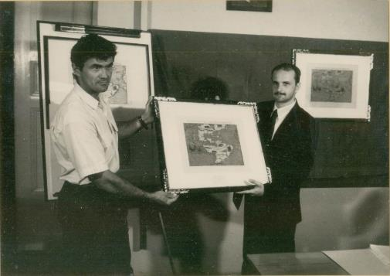
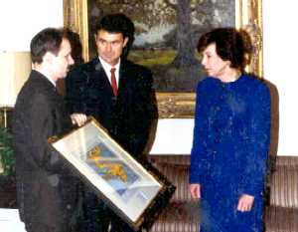
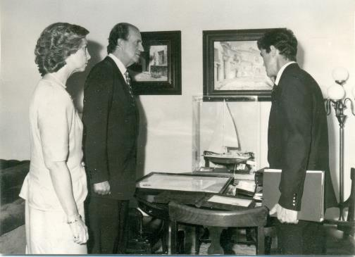
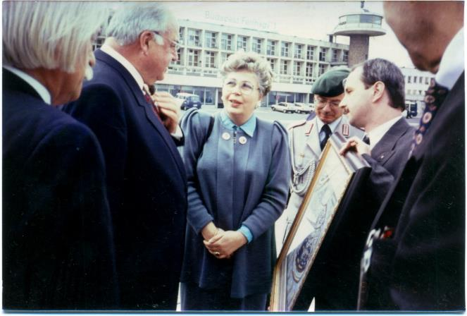
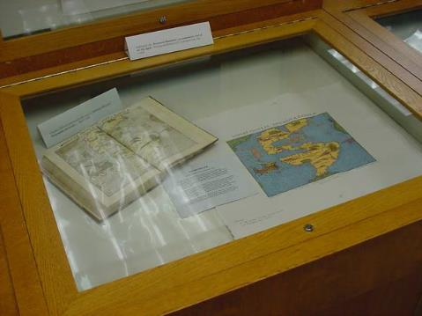
A térképtörténész mint térképkiadó…
Kopár István, hajóskapitány
Carla Hills,
US Trade Representative
Az első Amerika-térkép – Kolumbusz 500 !!!!
Sebastian Münster: Ptolemaiosz Geographia-kiadásából
1540, Bázel - 1992, Budapest
János Károly,
Spanyolország királya
Amerikai Földrajzi Társaság
Helmut Kohl kancellár

Slide 8
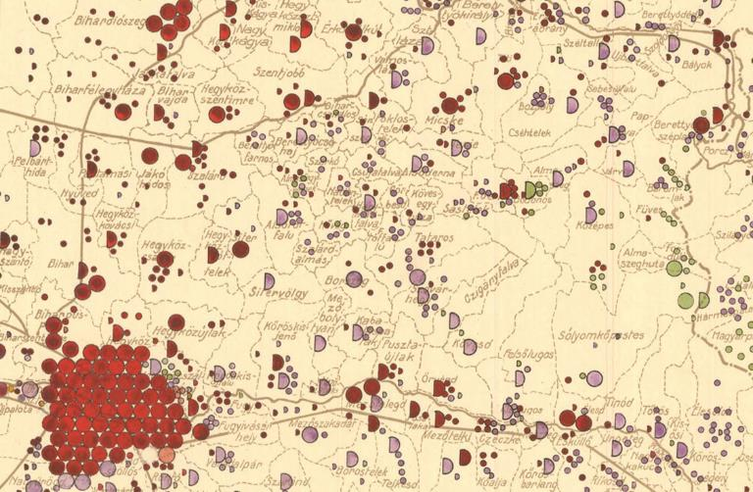
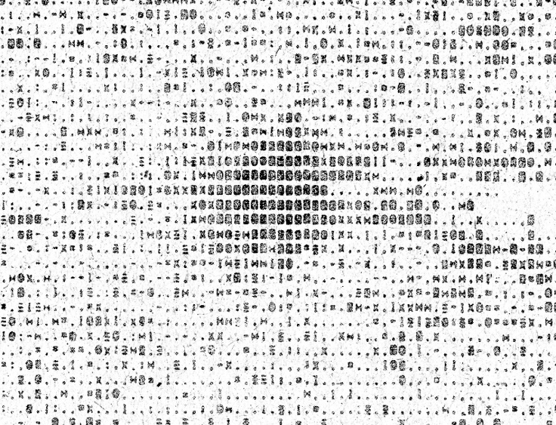
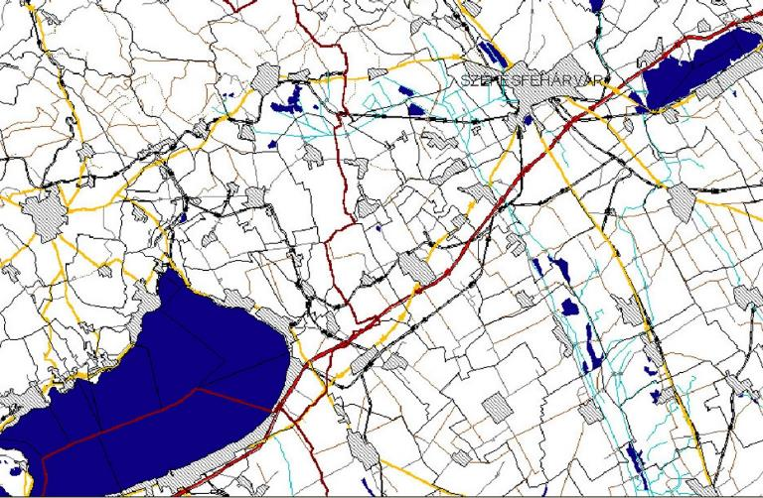
20. századi térképek
Bátky -Kogutowicz, 1918
COMAPO, 1972
OTAB, 1989

Slide 9
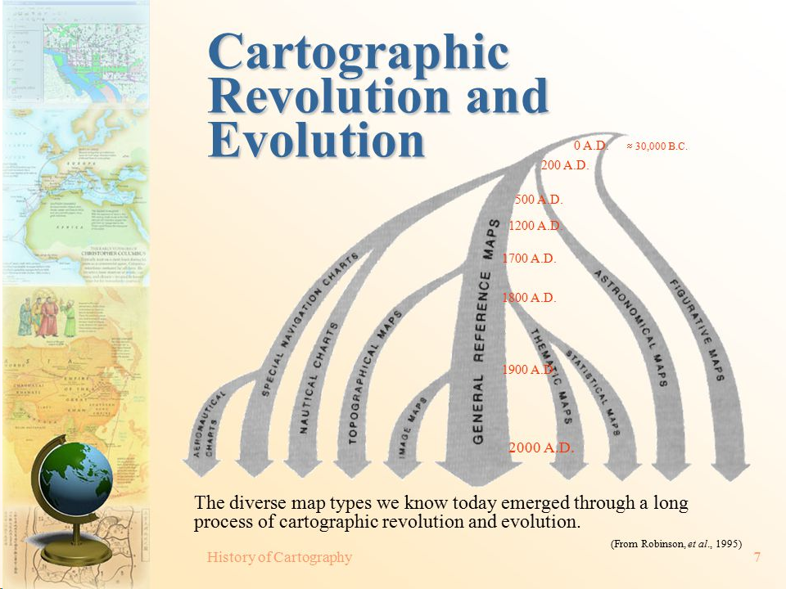
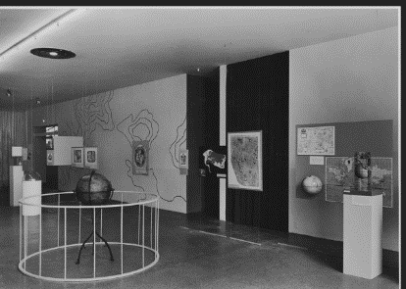
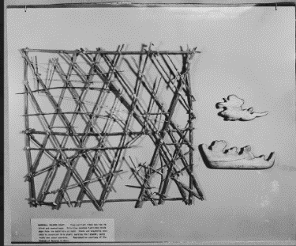
Elméletek a fejlődésről
I. HOW MAN HAS DRAWN HIS WORLD.
The progress of map-making is surveyed in twenty-five exhibits, from the earliest known map, of Ga-Sur, Assyria, ca. 2400 B.C.; a model of Homer’s world; the world as conceived by Anaximander; Roman road maps; and the epochal maps of Ptolemy, Leardo and Mercator; the Behaim globe of 1492; the visionary polar projection of Glareanus (1510); and so on to the latest polar projections showing the air routes of the near future.
Bevezetés a New York’s Museum of Modern Art „Airways to Peace” kiállításához, 1943
A térképtörténet tehát arról szólna,
hogyan készültek egyre pontosabb és részletesebb térképek a világról?

Slide 10
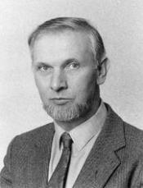
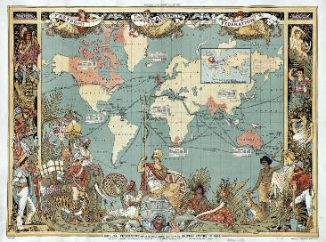
Térképészet mint „szövegelés”
Brian Harley (1932-1991): a régi a hatalom megnyilvánulásai, a társadalmi tér tulajdonlásának, ellenőrzésének eszközei és alkotói
A társadalomtudományban a diskurzust (párbeszéd) intézményesült gondolkodási módnak tekintik. (Michel Foucault (1926-1984)
Nem TÉRKÉP – térképek, amelyek különböző kontextusokban (térképészeti módokban) értelmezhetőek (készítés, terjesztés, használat)
A térkép nem objektív, értékmentes reprezentáció
A jelentés nem állandó - a használati módokban konstruálódik (kritikai kartográfia, posztmodern értelmezések

Slide 11
Az első térkép?
Az első térvázlatok nem a környezetben, a földrajzi térbeli tájékozódást segítették,
hanem külső kognitív eszközökként az emberi emlékezetet és megismerést szolgálták
lehetővé téve ismeretek társadalmi kommunikációját
Pl. a mágikus-vallási világkép képi ábrázolását (azaz: vizualizációját)

Slide 12
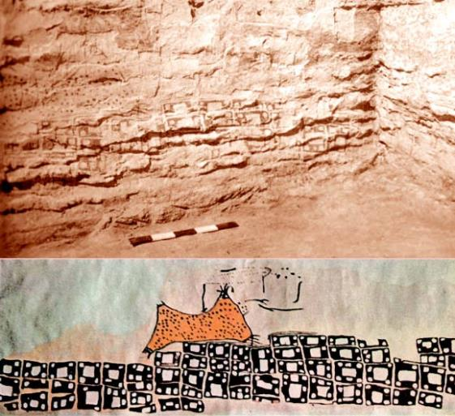
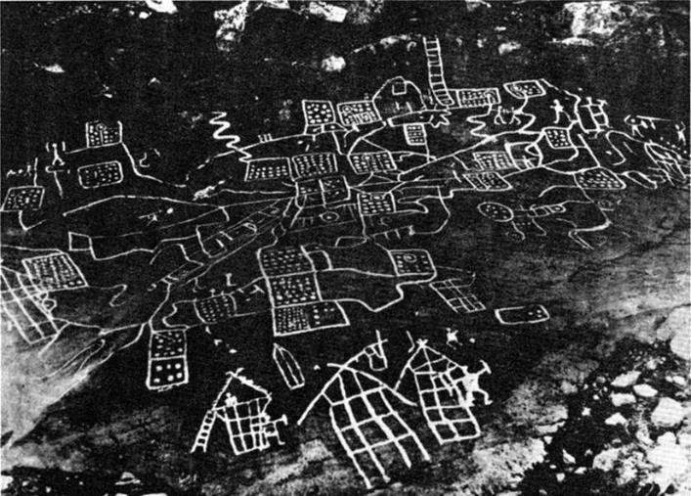
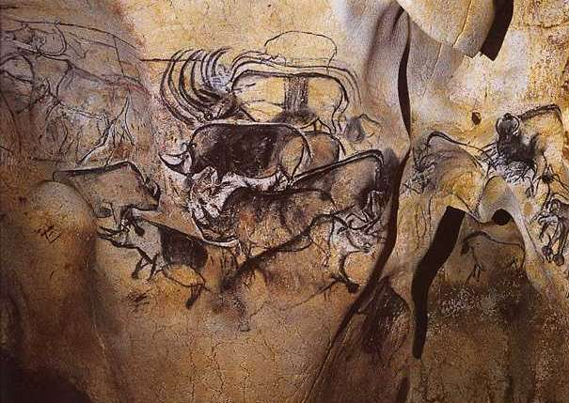
Térképek?
Catal Höyük.neolitikus falfestmény, Kr. e. 6000 körül
Bedolina, Olaszország, bronzkori sziklakarc, Kr. e. 1400-1600
Chauvet, 30000 éves barlangfestmény

Slide 13
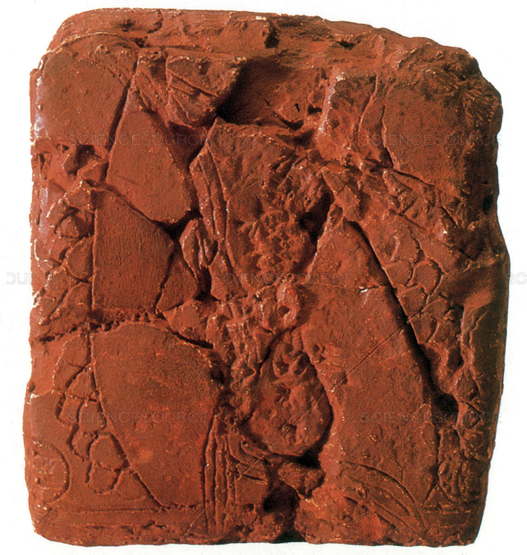
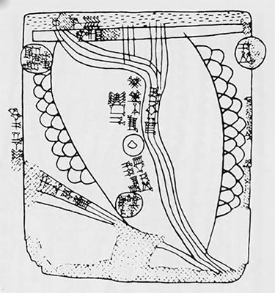
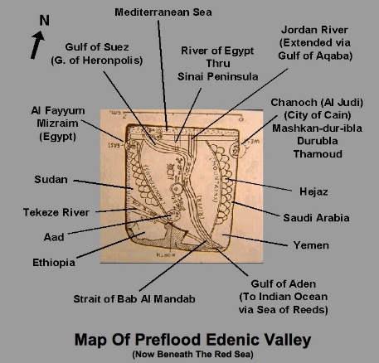
Mezopotámiai országtérkép: az első TÉRKÉP!
Kirkuk/ Nuzi, Irak
Kb. Kr.e. 2300, 6,8 x 7,8 cm

Slide 14
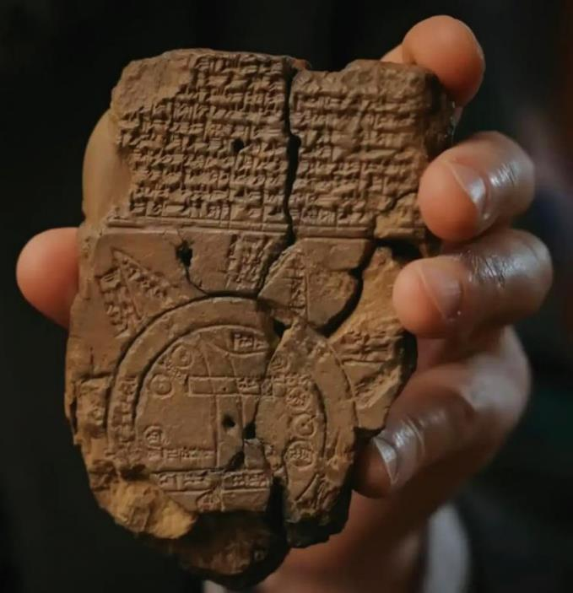
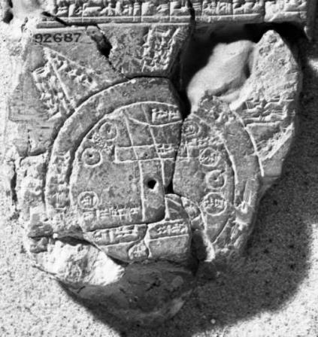
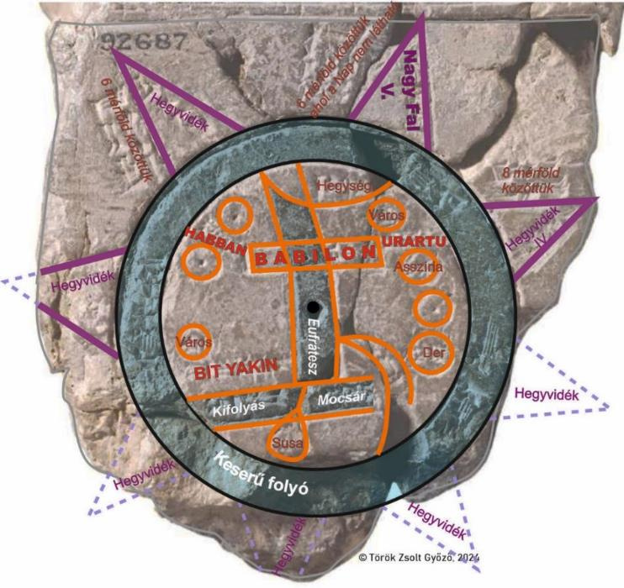
A babilóniai világtérkép (Kr.e. 6. szd.)
1881: Sippar
1889: British Museum, London
1995: + töredékmegtalálása
A legrégebbi világtérkép!
Utazás a földi és égi világban

Slide 15
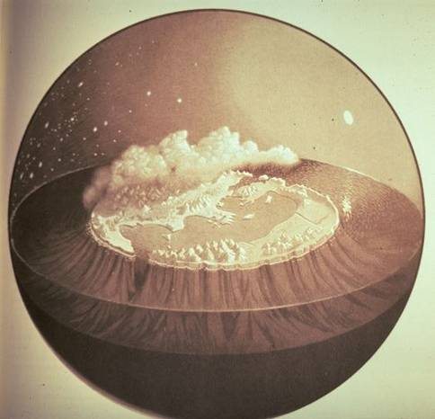
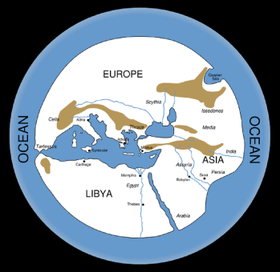
A Föld: korong
Az első térképre való utalás Homérosz Iliászában fordul elő (Kr.e. 8. század)
a lakott föld: oikoumené - (lsd. ökumenikus)
Az első korong alakú világtérképet valószínűleg a milétoszi Hekataiosz készítette Kr.e. 500 körül
Periodos gēs –Periēgēsis: a két földrész Európa és Ázsia (Líbia)

Slide 16
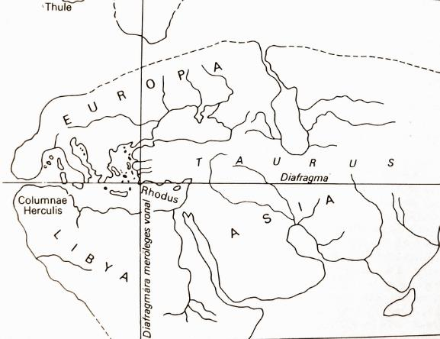
A „gnómón világkép”
Gnómón = árnyékvető:
matematikai –asztronómiai világkép
Gnomón: Vitruvius leírása (1 szd.)
Műszer és világkép
Nap járása: időmérés - naptár
+ Földrajzi szélesség
az „ég hajlása” = klíma
Világgömb
Nap
Világtengely
horizont
gnómón
KLÍMA
Diakiarkhosz (Kr.e. 4. szd)
Napéjegyenlőségi árnyék hossza

Slide 17
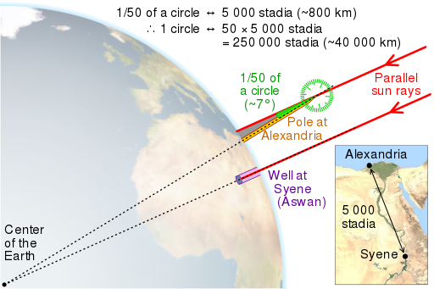
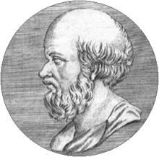
Eratoszthenész (Kr.e. 276-195)
A gnómon világképtől a földrajz (geográfia) felé:
a Föld megmérése (gnómónnal – 252 000 sztadion)

Slide 18
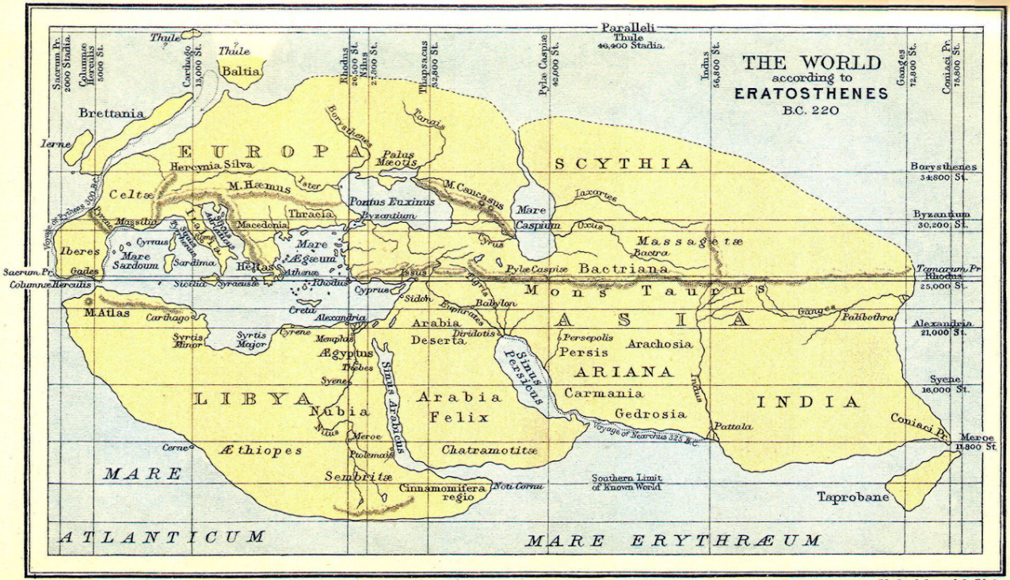
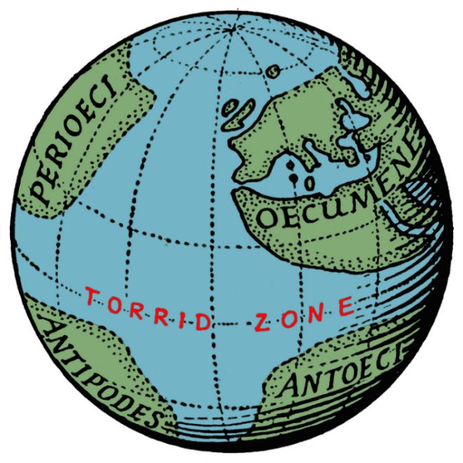
Eratoszthenész / Krátész

Slide 19
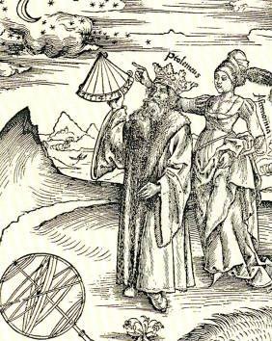
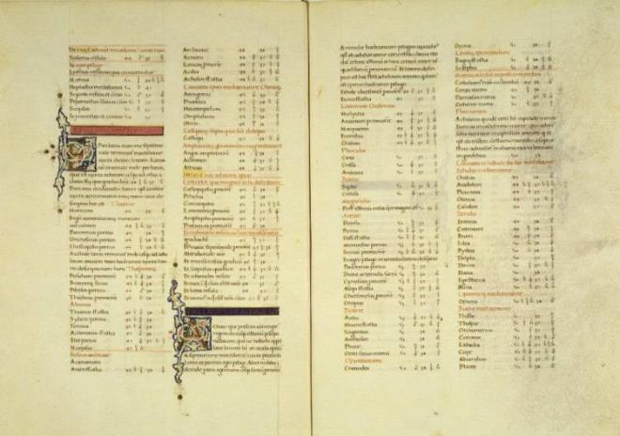
Ptolemaiosz és a világtérkép
A Geographike hyphegesis (Földrajzi segédlet)
A lakott világ térképének megszerkesztése
Elméleti rész: geográfia (matematikai módszer, koordináták) - korográfia (művészet, regionális térképek, leírás)
Koordináták felsorolása (kb. 8000 hely !)
A térkép megrajzolása (1 világ +26 rész)

Slide 20
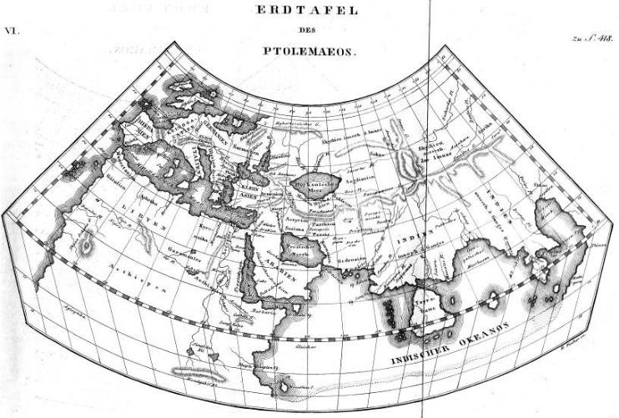
A matematikai földrajz (GIS)
Geográfia tudomány: a FÖLD lerajzolása, a világ teljes ismert részének a rajzolás általi utánzása, mindazzal együtt, ami vele nagyjából véve kapcsolatos.
Korográfia (művészet): tájrajz
Topográfia: helyrajz

Slide 21
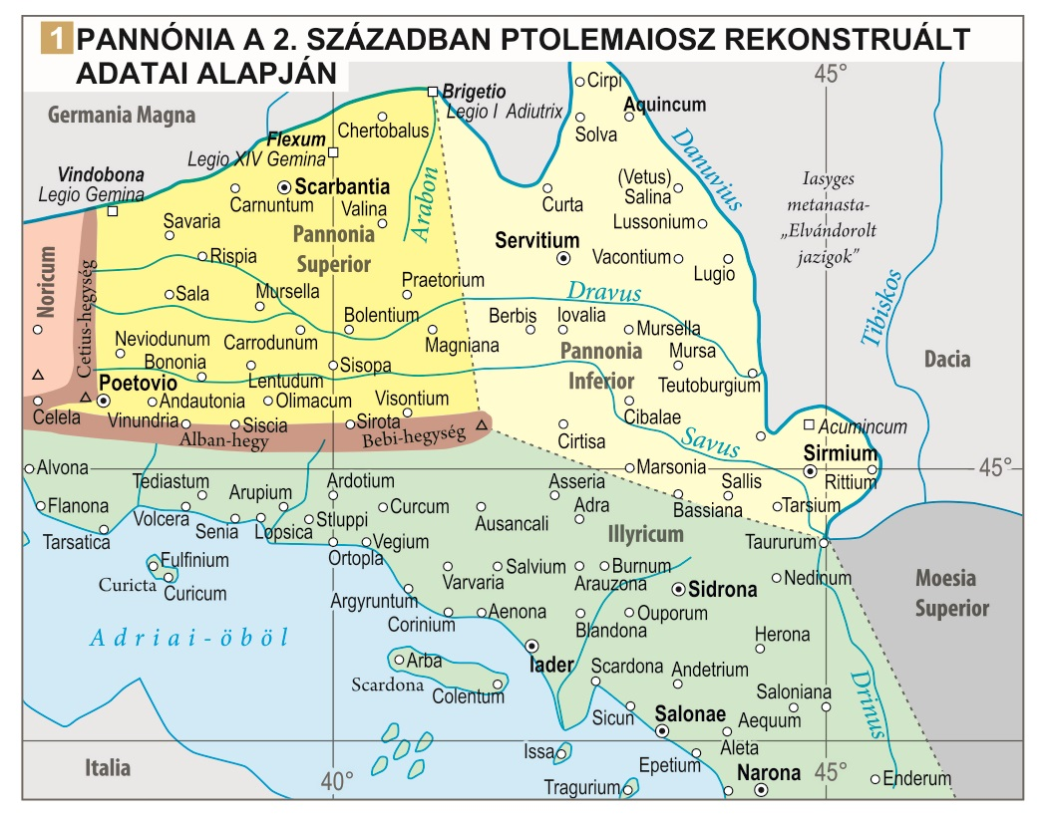
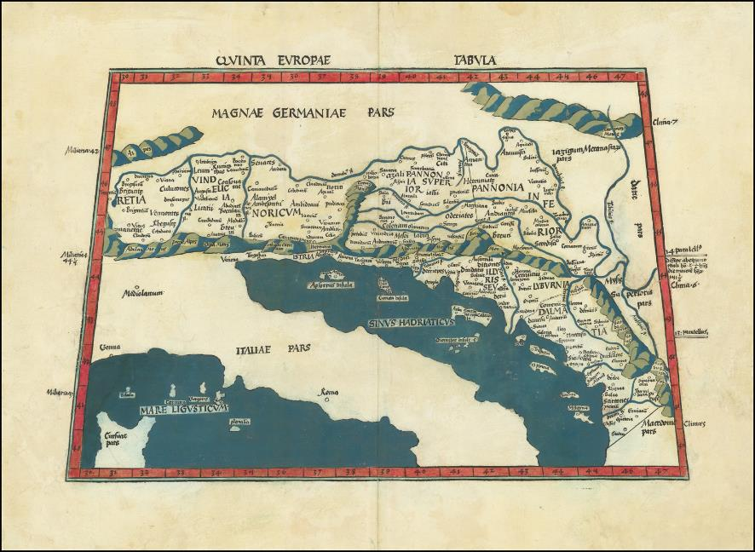
„Pannonia”

Slide 22
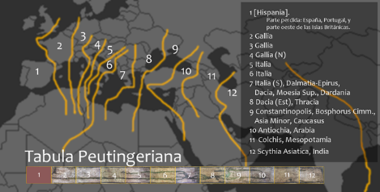


És mit adtak nekünk a rómaiak?
Pannonia /Danubius (fent)
és Róma (középen)
Észak-Afrika (alul)
„Tabula Peutingeriana”
7 méter hosszúságú, 30 cm széles papirusztekercs
Agrippa nagy világtérképe? elveszett….

Slide 23


Tabula Peutingeriana (4. / 12. szd.)

Slide 24


OT- térkép (Orbis Terrarum)
KELET = ORIENS = orientáció = tájékozódás
ÁZSIA
Jeruzsálem
Tanaisz/Don
Vörös-tenger
EURÓPA
AFRIKA
3,5 m
Földközi-tenger
Ungaria

Slide 25


Angolszász világtérkép (1050 előtt)
„Hunorum gens /
Pannonia”
British Library, London, Cotton Tiberius B.v (s.xi2/4), 56v

Slide 26



Reneszánsz térképek: az újkor térképei
Ptolemaiosz újrafelfedezése (15. szd.)
Nagy földrajzi felfedezések (Kolumbusz)
Regionális térképek (korográfia –
Nyomtatott térképek (1472-)

Slide 27


Portolán térképek: hajózás, kereskedelem
DÉL
Angelino Dalorto ( Genova, 1339)
Ungaria – Regio Septem Castra/ Erguiul
ÉSZAK

Slide 28



Az Újvilág, Amerika: 1507
AMERICA: Waldseemüller és Ringmann

Slide 29

AMERICA: Amerigo Vespucci – Emericus – Szent Imre herceg ?

Slide 30



A „Lázár-térkép”, 1528
A kéziratos térkép készítője:
Lazarus Secretarius – NEM Lázár Deák
Nyomtatott változat: Bécs – Ingolstadt (1528)
Cuspinianus, Tannstetter, Apianus
Habsburg –
keresztény terület

Slide 31


Honterus : Transylvania - Sybemburgen
1532, Bázel / 1546 (?) Brassó
1542, Brassó

Slide 32

Wolfgang Lazius, 1556

Slide 33

Lazius, 1570

Slide 34

Zsámboky, 1571/79

Slide 35



Balaton: Lazius - Ortelius / és Sambucusnál?

Slide 36

Angielini, 1575 körül

Slide 37



A török háború kora: hadi térképek

Slide 38



A modern atlaszok: Ortelius és Mercator
Mercator atlasza: NEM a titán

Slide 39


Blaeu, 1634

Slide 40


Coronelli, 1688

Slide 41


Marsigli és Müller
Duna-monográfia, 1726
1709

Slide 42

Delisle, 1703

Slide 43


Nyomtatott Magyarország-térképek (18. szd.)

Slide 44






A felvilágosodás térképészete (18. század)
A földrajztudós nem kutató…
Szobai geográfusok
Géographes du cabinet
Mérnök-geográfusok
Ingénieurs-géographes
Mikoviny Sámuel (1732):
a hazai térképészet „reformátora”

Slide 45



Mikoviny Sámuel és tanítványai

Slide 46



A Habsburg Birodalom első „katonai” felvétele 1763-
Valójában: országfelmérés (Landesaufnahme)

Slide 47

Lipszky, 1804

Slide 48



Korabinszky / Görög-Kerekes

Slide 49


Debreceni kollégium – Karacs Ferenc

Slide 50
Vörös László – Bedő Albert
Az első magyat „térkép”,1833
1896

Slide 51



Kogutowicz Manó – Magyar Földrajzi Intézet

Slide 52


Teleki Pál / Kogutowicz Károly
1919
1927

Slide 53




Térképek a nagyközönségnek
1937
1914

Slide 54





A Balaton
1958
1920
1954: Kartográfiai Vállalat

Slide 55




A 20. század
Radó, 1930
Rónai 1945,
1956
1967

Slide 56




Magyarország Nemzeti Atlasza
2018: Természeti környezet
2021: Társadalom
2024: Állam és Nemzet (I. kötet)

